Slide 1
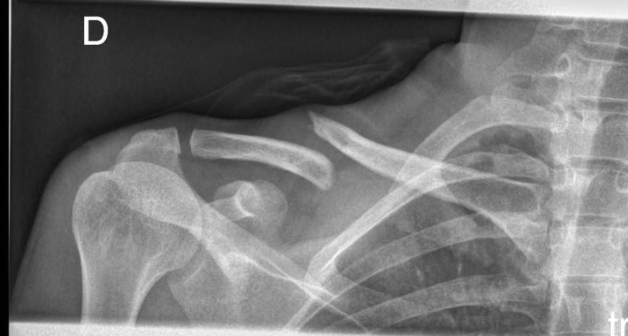
Fracture de la clavicule

Slide 2
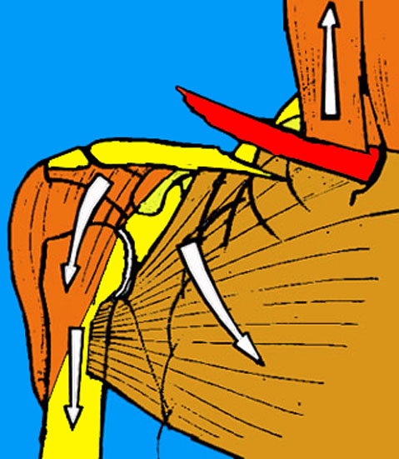
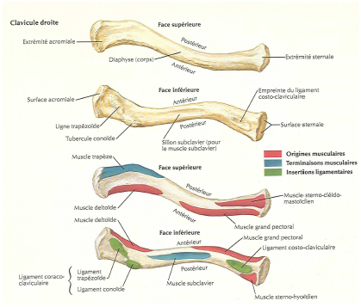
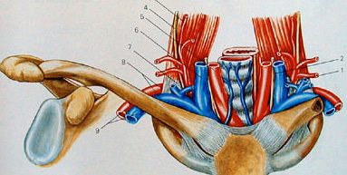
Anatomie
S iltalique
2 articulations
  Sternum : ménisque, lgt
  Acromion : ménisque
Insertions musculaires
  SCM
  Deltoide, pdc, pectoral
Insertions ligamentaires : conoïde et trapezoïde

Slide 3
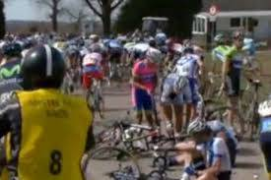
Généralités - Mécanismes
Fracture la plus fréquente chez l enfant
Choc direct
Indirect : chute sur la main
Localisation :
  1/3 moyen : 75%
  1/3 externe : 20%
  1/3 interne : rare

Slide 4
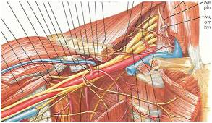
Clinique
Interrogatoire
  Renseignements généraux
  Antécédents - Traitements
  Anamnèse : mécanisme lésionnel
  Attitude des traumatisés du mb sup
Examen
  Inspection
  Palpation
Signes associés
  Complications
    Cutané
    Vx
    Nerveux
    Pulmonaire

Slide 5
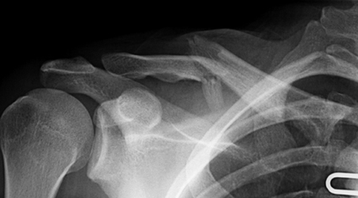
Diagnostique (2)
Imagerie : Rx standards
  Epaule de F
  Défilé claviculaire
Analyse
  Localisation
  Trait
  Fragments
  Déplacement
  Ligaments

Slide 6
Classifications
Neer : 3 Stades, quart externe
Robinson
Fracture de Latarjet
Jeune : diaphysaire deplacée
Agé : extremites peu deplacée

Slide 7
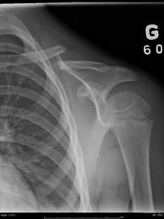
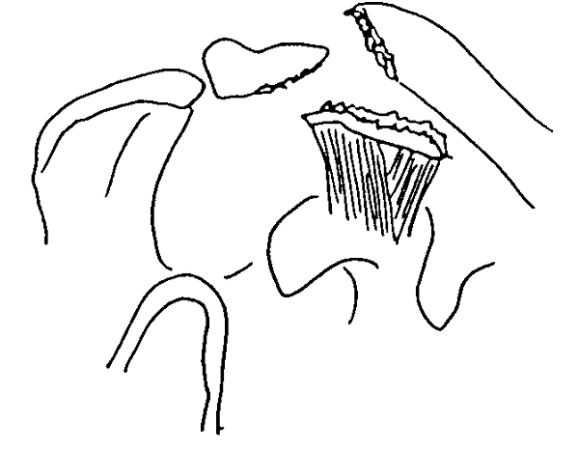

Slide 8
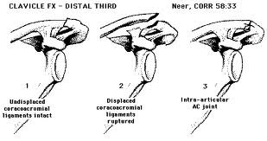
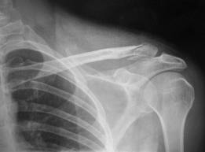
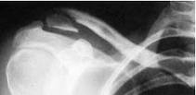

Slide 9
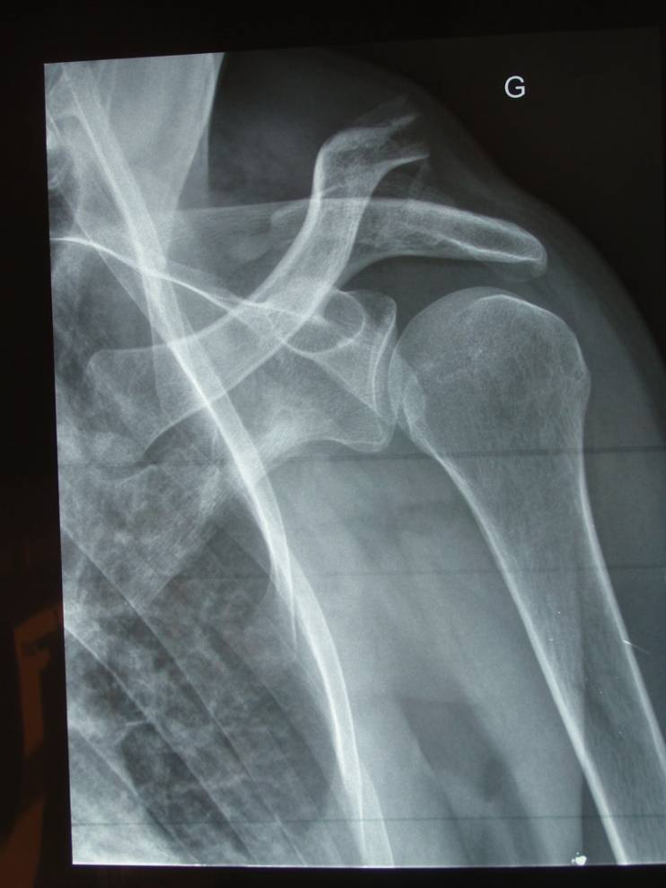
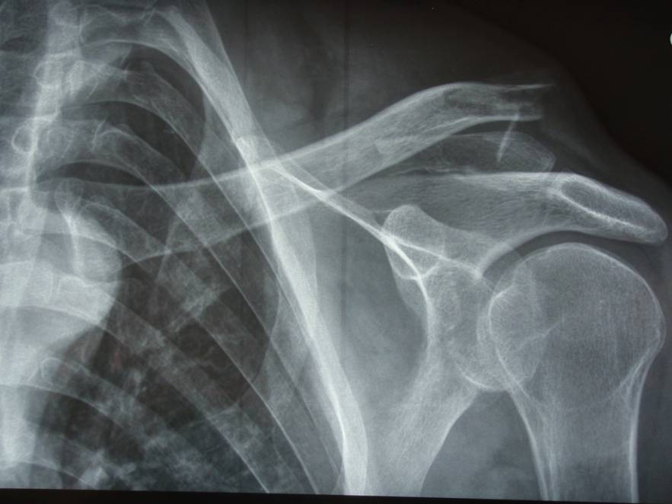

Slide 10
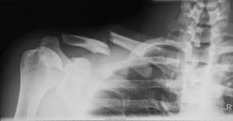
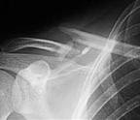

Slide 11
Traitements
Fonctionnel
Orthopédique : le plus fréquent
  Bandage coude au corps
  Anneau en 8
Chirurgical
  Fracture ouverte (urgence)
  Peau menacée
  Troubles vasculo-nerveux
  Pseudarthrose
  Certains ¼ externes
  Sportif haut niveau (cycliste)
Centres dépendants

Slide 12
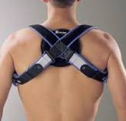
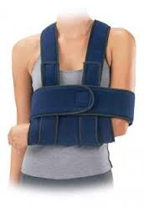
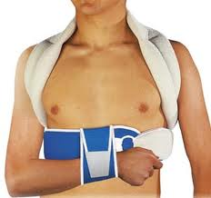
Traitements
Consolidation en 5 sem
Fréquence des cals vicieux

Slide 13
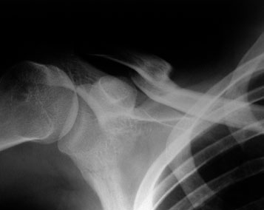
Traitement orthopédique
Fréquence des cals vicieux
Aspect esthétique plus que fonctionnelle
Pseudarthroses rares (traitement chirurgical)

Slide 14
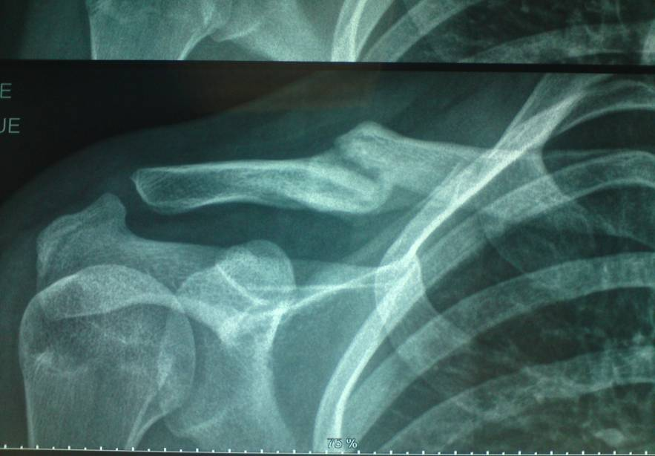
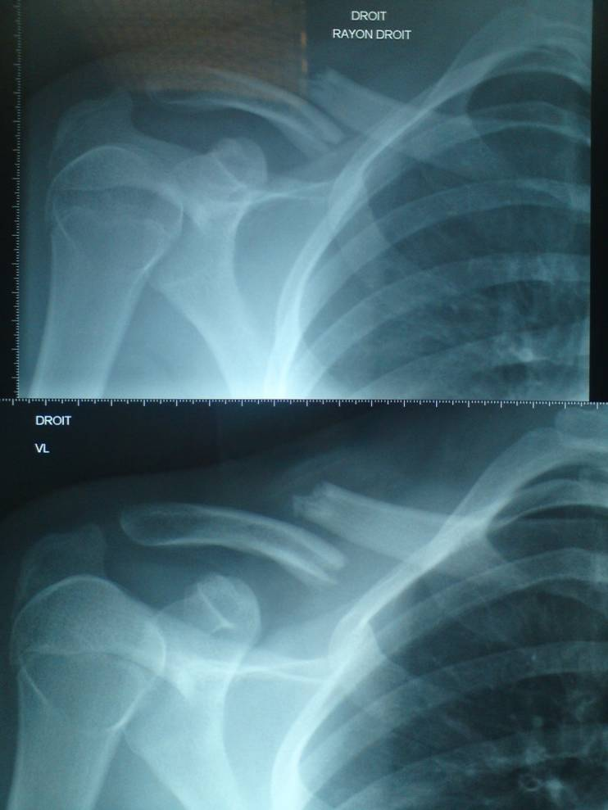
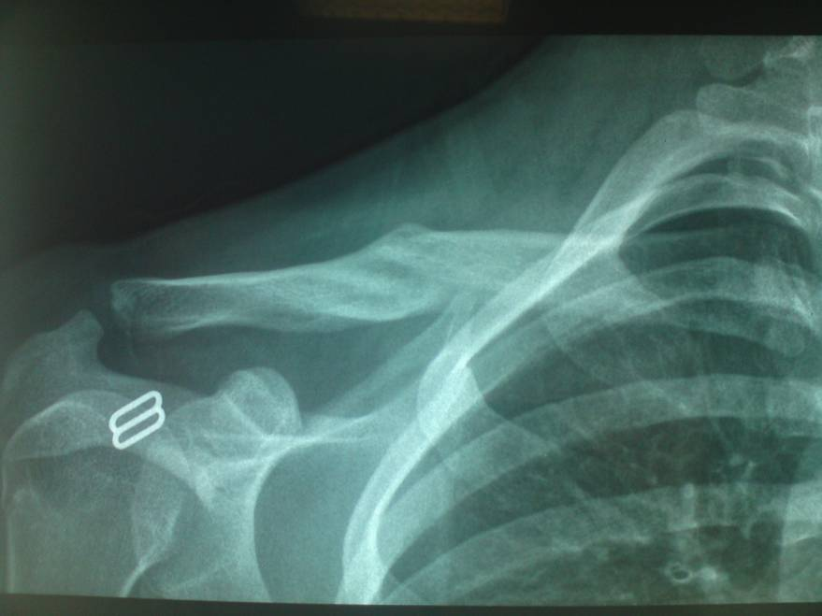

Slide 15
Traitement chirurgical
Vissage centromedullaire
Laçages
Plaque
Brochage
Haubanage
Arthroscopie
Fixateur externe

Slide 16
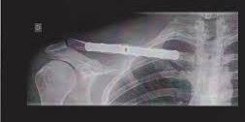
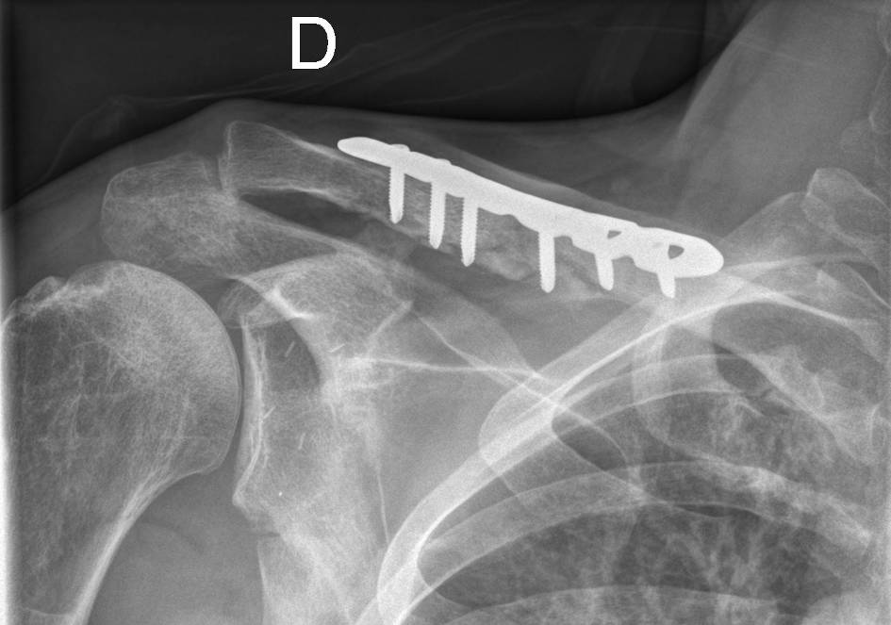

Slide 17
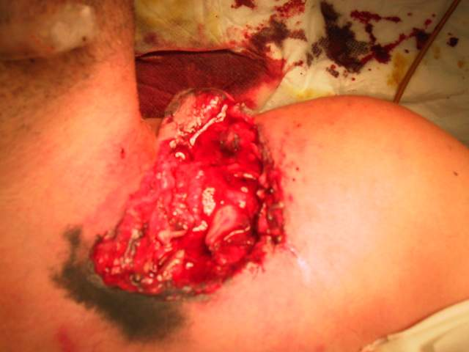
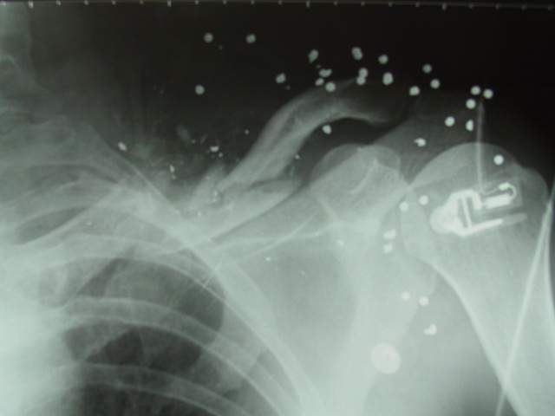
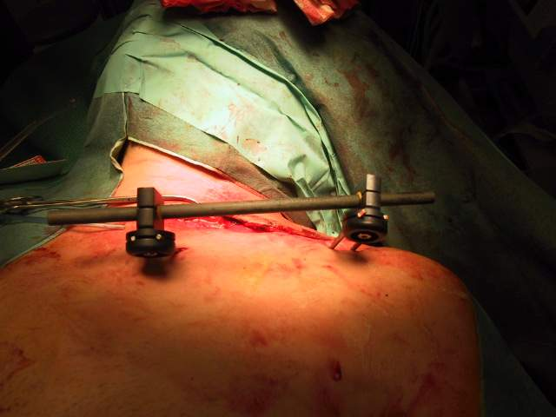
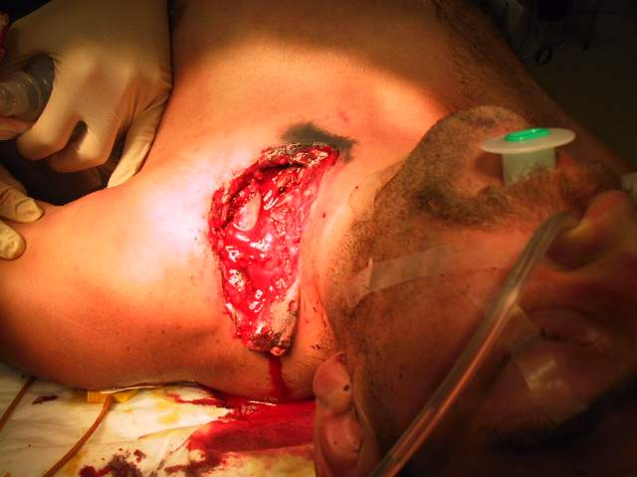

Slide 18
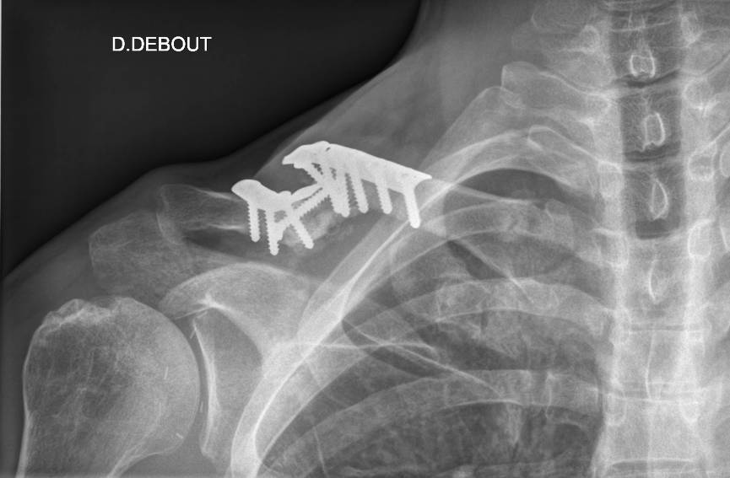
Complications
Précoces
  Cutanée
  Vasculaire
  Nerveuse
  Pulmonaire
Tardives
  Pseudarthrose
  Esthétique, cal osseux
  Cal vicieux
  Fonctionnel

